Slide 1
Projet CartoWeb
Marie-Dominique Van Damme – Mickaël Brasebin

Slide 2
Contexte
Trouver l’appartement idéal est difficile,
Nombreuses contraintes, qui orientent le choix, elles peuvent être :
  Temporelles (« Je veux habiter à moins de 15 minutes à pied de mon lieu de travail »),
  Budgétaires (« Je ne veux pas payer plus de 8000 € par m² »),
  Géographiques (« Je ne veux pas habiter à plus de 100 m d’une autouroute ou du périphérique »),
  De confort (« Je veux un 2 pièce et de 35 m²»)
Malheureusement, les sites Internet proposent des requêtes spatiales simples…..
  On peut noter cet exemple : http://www.where-can-i-live.com

Slide 3
Objectif du projet
« Il s’agira de proposer un site Internet permettant d’effectuer des recherches d’annonce de logements à acheter sur Paris en prenant en compte les souhaits des utilisateurs et de visualiser les résultats sous forme de carte »

Slide 4
Mise en œuvre : outils à dispo
Outils :
  Base de données spatiale : PostgreSQL 9.3 + PostGIS 2.1,
  Librairie pgRouting (petit tutoriel dans ce support),
  Serveur web : Wamp,
  Serveur cartographique : GeoServer,
  Librairie client cartographique : OpenLayers

Slide 5
Mise en œuvre : données à dispo
Données mises à disposition (C:\Carthageo\ProjetCartoWeb\Donnees\)
  Couche du réseau routier de Paris,
  BDD d’annonces immobilières + prix moyen au m² par îlots,
  Données thématiques sur Paris (Parcs, marchés, métros, équipements) ,
  BDD adresse,
  …. d’autres données que vous jugerez pertinentes

Slide 6

Quelques fonctionnalités
Visualiser les annonces
  Géo-référencées / agences associées
Contraintes attributaires
  Prix / surface / arrondissement
  Contraintes spatiales à vol d’oiseau
  Proximité
    d’un lieu
    d’un type d’objet (parc, marché, métro, équipement, etc.)
  Éloignement de nuisances (périphérique, etc.)
Contraintes spatiales par le réseau
  Proximité d’un ou plusieurs lieu saisis par l’utilisateur
  (lieu de travail, de loisir etc.)
Recouper plusieurs contraintes
Géocodage
Autres ….
Difficulté

Slide 7
Déroulement du projet
Par binôme
Présentation et livraison du projet le 11 avril après-midi
Petit récapitulatif des tâches à effectuer :
  Prise de connaissances des données ;
  Définition des fonctionnalités ;
  Conception de l’architecture site Internet ;
  Préparation des requêtes et prise en main de pgrouting ;
  Développement du site ;
  Conception cartographique des résultats ;
  Préparation d’une présentation.

Slide 8
Calendrier
 |  |  | 27-mars | 28-mars
 |  |  | T. Encadré | T. Encadré
 |  |  | T. Encadré | T. Encadré
31-mars | 01-avr | 02-avr | 03-avr | 04-avr
T. Encadré |  | Intervenant | T. Encadré | T. Encadré
T. Encadré |  | ergonomie |  | T. Encadré
07-avr | 08-avr | 09-avr | 10-avr | 11-avr
 | T. Encadré |  | T. Encadré | T. Encadré
Carto | T. Encadré |  | T. Encadré | T. Encadré

Slide 9
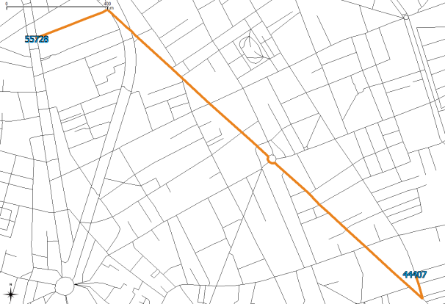
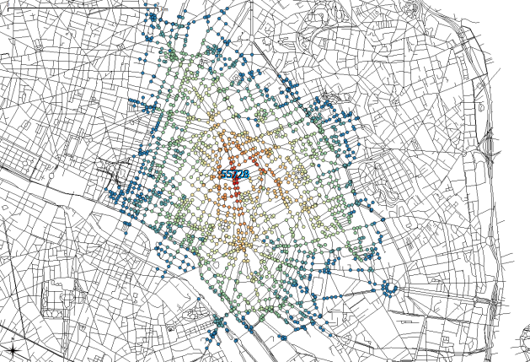
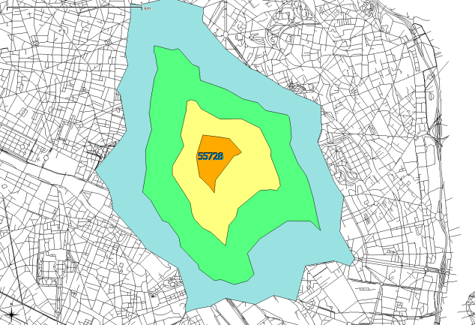
PG_Routing
Extension de PostGIS (http://pgrouting.org/documentation.html)
  Ajout de cette extension à une base : CREATE EXTENSION pgrouting
Permet d’effectuer des calculs sur des réseaux
Fonctions abordées
  Itinéraire entre 2 nœuds
  Nœuds accessibles en un temps donné
  Isochrones
Documentation (http://docs.pgrouting.org/2.0/fr/pgRoutingDocumentation.pdf)

Slide 10
Utilisation de pg_routing
Créer un réseau topologique :
  Importer le réseau routier dans une table « network »
  Ajouter les colonnes contenant des entiers « source » et « target » qui serviront à indiquer les nœuds initiaux et finaux de chaque arc
    ALTER TABLE network ADD COLUMN "source" integer;
    ALTER TABLE network ADD COLUMN "target" integer;
  Créer la topologie :
    select pgr_createTopology('network',0.1,'geom','id') avec
      ‘network’ le nom de la table,
      0.1 le seuil d’accrochage,
      ‘geom’ la colonne de géométrie ,
      ‘id’ l’identifiant de chaque arc
    La table network_vertices_pgr est créée contenant les nouveaux nœuds
  Préparer les tables
    Pour accélérer les calculs :
      CREATE INDEX source_idx ON network("source");
      CREATE INDEX target_idx ON network("target");

Slide 11

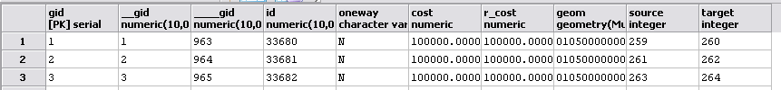
Structure de réseau
Nœud :
id = 259
Nœud :
id = 260
Table network_vertices_pgr
Arc : id=1
Table network
cost et r_cost correspondent au cout si on parcourt l’arc dans un sens ou dans l’autre
oneway indique si l’on peut parcourir l’arc dans les deux sens

Slide 12
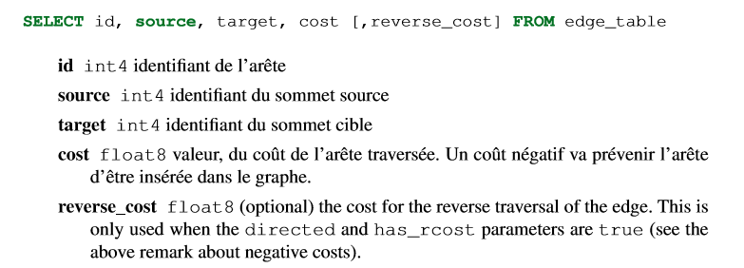
Utilisation de pg_routing
Première utilisation : calcul d’itinéraire (pgr_Dijkstra – plus court chemin)
  Fonction : pgr_dijkstra(text sql, integer source, integer target, boolean directed, boolean has_rcost);
    Text sql : paramètre utilisé dans toutes les fonctions de pgrouting et correspond à une requête en texte et spécifiée dans la documentation apportant les éléments nécessaire à pgrouting
    Source : id du nœud initial
    Target : id du nœud final
    Directed : si on respecte les orientations des arcs
    Has_rcost : indique si l’on considère un cout différent suivant le sens de parcours de l’arc

Slide 13
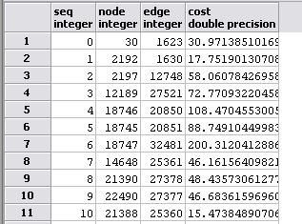
Utilisation de pg_routing
Première utilisation : calcul d’itinéraire (pgr_Dijkstra – plus court chemin)
  Première requête :
  Résultat :
  SELECT seq, id1 AS node, id2 AS edge, cost
  FROM pgr_dijkstra(‘SELECT gid AS id, source::integer, target::integer, st_length(geom) AS cost
  FROM network', 30, 60, false, false);
Arc suivant
Nœud courant
Cout

Slide 14
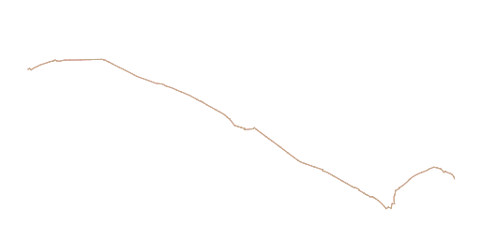
Utilisation de pg_routing
Première utilisation : calcul d’itinéraire (pgr_Dijkstra – plus court chemin)
  Visualiser la table :
  Create or replace view edge_temp as
  select network.geom, seq, id1 AS node, id2 AS edge FROM
  pgr_dijkstra('SELECT gid AS id, source::integer, target::integer, st_length(geom) AS cost FROM network',30,60,false,false)
  INNER JOIN network ON id2 = network.gid;

Slide 15
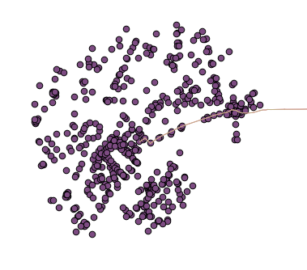
Utilisation de pg_routing
Autres fonctions utilisées :
  Fonction déterminant les points accessibles à une certaine distance : pgr_drivingDistance(text sql, integer source, double precision distance, boolean directed, boolean has_rcost);
    Text sql : même forme que pour le calcul d’itinéraire ;
    Integer source : sommet initial
    Double precision distance : la distance maximale
    Directed et has_rcost comme pour la fonction précédente
  Requête pour trouver les sommets à 1000 m du sommet 30 :
select seq, id1 AS node, id2 AS edge
FROM pgr_drivingDistance('SELECT gid AS id, source::integer, target::integer, st_length(geom) AS cost
FROM network',30, 1000,false,false)
Après affichage

Slide 16
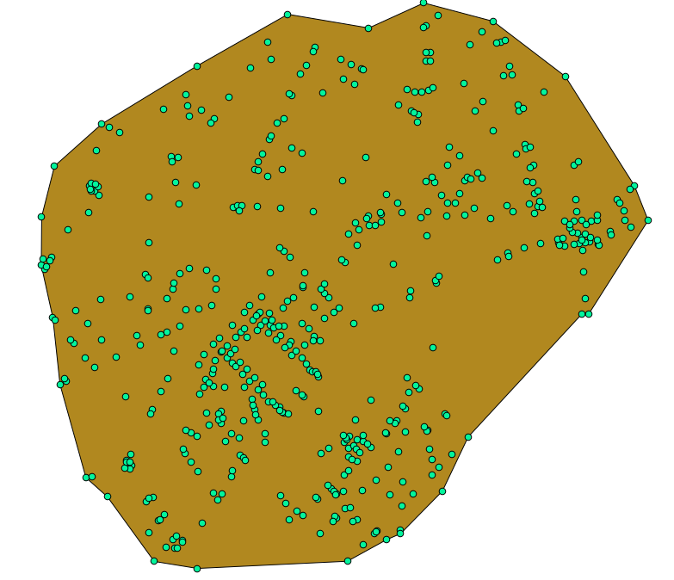
Utilisation de pg_routing
Création de l’iso-distance
  Fonction générant un polygone à partir d’un nuage de points pgr_pointsaspolygon(text sql)
create table alphaShape as
select *
from pgr_pointsaspolygon('select seq as id, ST_X(the_geom)::double precision as x,
ST_Y(the_geom)::double precision as y from points');

